Slide 2

Välkomstrubrik
Eventuell underrubrik

Slide 3
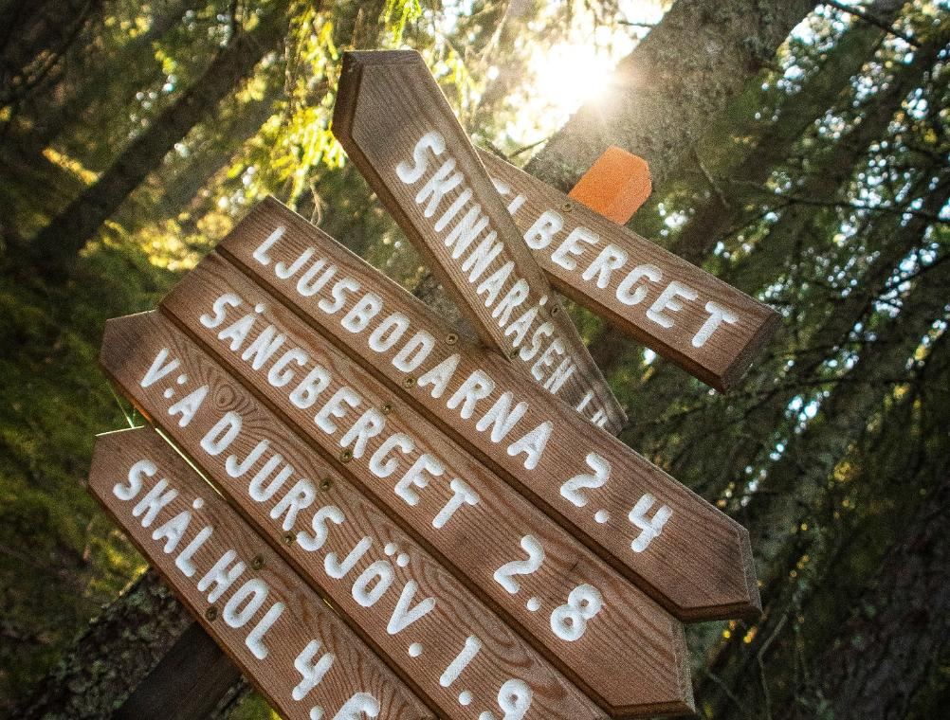
Välkomstrubrik
Eventuell underrubrik

Slide 4

En rubrik
Ebis ut qui arum ipsuntur sum lam
doluta sam quidunt offic tem cumet, quissin
Ullesti busciis sendel illaborem qup officia.

Slide 5

En rubrik
Ebis ut qui arum ipsuntur sum lam
doluta sam quidunt offic tem cumet, quissin
Ullesti busciis sendel illaborem qup officia.

Slide 6
En rubrik
Ebis ut qui arum ipsuntur sum lam
doluta sam quidunt offic tem cumet, quissin
Ullesti busciis sendel illaborem qup officia.

Slide 7
En rubrik
Ebis ut qui arum ipsuntur sum lam
doluta sam quidunt offic tem cumet, quissin
Ullesti busciis sendel illaborem qup officia.

Slide 8
En rubrik
En vinjett
Ebis ut qui arum ipsuntur sum lam
doluta sam quidunt offic tem cumet, quissin
Ullesti busciis sendel illaborem qup officia.

Slide 9
En rubrik
En vinjett
Ebis ut qui arum ipsuntur sum lam
doluta sam quidunt offic tem cumet, quissin
Ullesti busciis sendel illaborem qup officia.

Slide 10
En rubrik
En vinjett
Ebis ut qui arum ipsuntur sum lam
doluta sam quidunt offic tem cumet, quissin
Ullesti busciis sendel illaborem qup officia.

Slide 11
En rubrik
En vinjett
Ebis ut qui arum ipsuntur sum lam
doluta sam quidunt offic tem cumet, quissin
Ullesti busciis sendel illaborem qup officia.

Slide 12
En rubrik
Rae net laboreperunt plabore henesequo in porerisinvel iliquia ium et in ea percill aborepe lestis rate conserume nosamet que resed qui optaturibus reratatem nest quid ut eatectur as ex esed exerae as aut pos aut poreicabo. apidemolo optatem qui conessecta dolorum.
Rae net laboreperunt plabore henesequo in porerisinvel iliquia ium et in ea percill aborepe lestis rate conserume nosamet que resed qui optaturibus reratatem nest quid ut eatectur as ex esed exerae as aut pos aut poreicabo. apidemolo optatem qui conessecta dolorum.

Slide 13
En rubrik
Rae net laboreperunt plabore henesequo in porerisinvel iliquia ium et in ea percill aborepe lestis rate conserume nosamet que resed qui optaturibus reratatem nest quid ut eatectur as ex esed exerae as aut pos aut poreicabo. apidemolo optatem qui conessecta dolorum.
Rae net laboreperunt plabore henesequo in porerisinvel iliquia ium et in ea percill aborepe lestis rate conserume nosamet que resed qui optaturibus reratatem nest quid ut eatectur as ex esed exerae as aut pos aut poreicabo. apidemolo optatem qui conessecta dolorum.

Slide 14
En rubrik
Rae net laboreperunt plabore henesequo in porerisinvel iliquia ium et in ea percill aborepe lestis rate conserume nosamet que resed qui optaturibus reratatem nest quid ut eatectur as ex esed exerae as aut pos aut poreicabo. apidemolo optatem qui conessecta dolorum.
Rae net laboreperunt plabore henesequo in porerisinvel iliquia ium et in ea percill aborepe lestis rate conserume nosamet que resed qui optaturibus reratatem nest quid ut eatectur as ex esed exerae as aut pos aut poreicabo. apidemolo optatem qui conessecta dolorum.

Slide 15

En rubrik
Rae net laboreperunt plabore henesequo in porerisinvel iliquia ium et in ea percill aborepe lestis rate conserume nosamet que resed qui optaturibus reratatem nest quid eatectur as ex esed exerae as aut pos aut poreicabo. apidemolo optatem qui conessecta dolorum.
Rae net laboreperunt plabore henesequo in porerisinvel iliquia ium et in ea percill aborepe lestis rate conserume nosamet que resed qui optaturibus reratatem nest quid eatectur as ex esed exerae as aut pos aut poreicabo. apidemolo optatem qui conessecta dolorum.
Bildtext
laboreperunt plabore henesequo in porerisinvel iliquia ium et
Foto: Namn namnsson

Slide 16

En rubrik
Rae net laboreperunt plabore henesequo in porerisinvel iliquia ium et in ea percill aborepe lestis rate conserume nosamet que resed qui optaturibus reratatem nest quid eatectur as ex esed exerae as aut pos aut poreicabo. apidemolo optatem qui conessecta dolorum.
Rae net laboreperunt plabore henesequo in porerisinvel iliquia ium et in ea percill aborepe lestis rate conserume nosamet que resed qui optaturibus reratatem nest quid eatectur as ex esed exerae as aut pos aut poreicabo. apidemolo optatem qui conessecta dolorum.
Bildtext
laboreperunt plabore henesequo in porerisinvel iliquia ium et
Foto: Namn namnsson

Slide 17
En rubrik
Rae net laboreperunt plabore henesequo in porerisinvel iliquia ium et in ea percill aborepe lestis rate conserume nosamet que resed qui optaturibus reratatem nest quid eatectur as ex esed exerae as aut pos aut poreicabo. apidemolo optatem qui conessecta dolorum.
Rae net laboreperunt plabore henesequo in porerisinvel iliquia ium et in ea percill aborepe lestis rate conserume nosamet que resed qui optaturibus reratatem nest quid eatectur as ex esed exerae as aut pos aut poreicabo. apidemolo optatem qui conessecta dolorum.
Bildtext
laboreperunt plabore henesequo in porerisinvel iliquia ium et
Foto: Namn namnsson

Slide 18

En rubrik
Aximolore molorit, quaturi atinctir rectia verum.
Nonecum harum, ommos moluptis alique ped ut volor autendae nemporit qua, idendestes unto modi ut eatur rae dolorit.
Rector sed moloruptur sectese rsperia aut reped ute volenim agniet et volorep ername secupta ssimi.
Bildtext
laboreperunt plabore henesequo in porerisinvel iliquia ium et
Foto: Namn namnsson

Slide 19

En rubrik
Aximolore molorit, quaturi atinctir rectia verum.
Nonecum harum, ommos moluptis alique ped ut volor autendae nemporit qua, idendestes unto modi ut eatur rae dolorit.
Rector sed moloruptur sectese rsperia aut reped ute volenim agniet et volorep ername secupta ssimi.
Bildtext
laboreperunt plabore henesequo in porerisinvel iliquia ium et
Foto: Namn namnsson

Slide 20
En rubrik
Aximolore molorit, quaturi atinctir rectia verum.
Nonecum harum, ommos moluptis alique ped ut volor autendae nemporit qua, idendestes unto modi ut eatur rae dolorit.
Rector sed moloruptur sectese rsperia aut reped ute volenim agniet et volorep ername secupta ssimi.
Bildtext
laboreperunt plabore henesequo in porerisinvel iliquia ium et
Foto: Namn namnsson

Slide 21
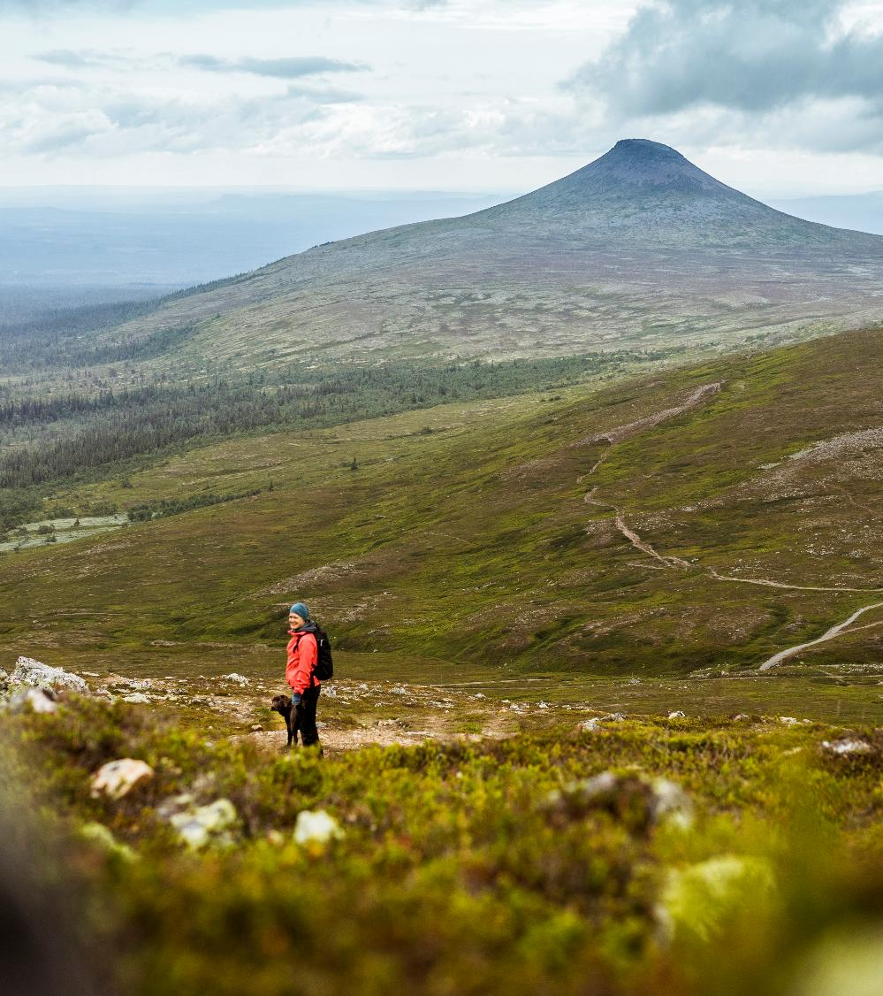
En rubrik
Rae net laboreperunt plabore henesequo in porerisinvel iliquia ium et in ea percill aborepe lestis rate conserume nosamet que resed qui optaturibus reratatem nest quid ut eatectur as ex esed exerae as aut pos aut poreicabo. Apidemolo optatem qui conessecta dolorum. Rae net laboreperunt ium et in ea percill aborepe.
Foto: Namn namnsson

Slide 22

En rubrik
Rae net laboreperunt plabore henesequo in porerisinvel iliquia ium et in ea percill aborepe lestis rate conserume nosamet que resed qui optaturibus reratatem nest quid ut eatectur as ex esed exerae as aut pos aut poreicabo. Apidemolo optatem qui conessecta dolorum. Rae net laboreperunt ium et in ea percill aborepe.
Foto: Namn namnsson

Slide 23
En rubrik
Rae net laboreperunt plabore henesequo in porerisinvel iliquia ium et in ea percill aborepe lestis rate conserume nosamet que resed qui optaturibus reratatem nest quid ut eatectur as ex esed exerae as aut pos aut poreicabo. Apidemolo optatem qui conessecta dolorum. Rae net laboreperunt ium et in ea percill aborepe.
Foto: Namn namnsson

Slide 24
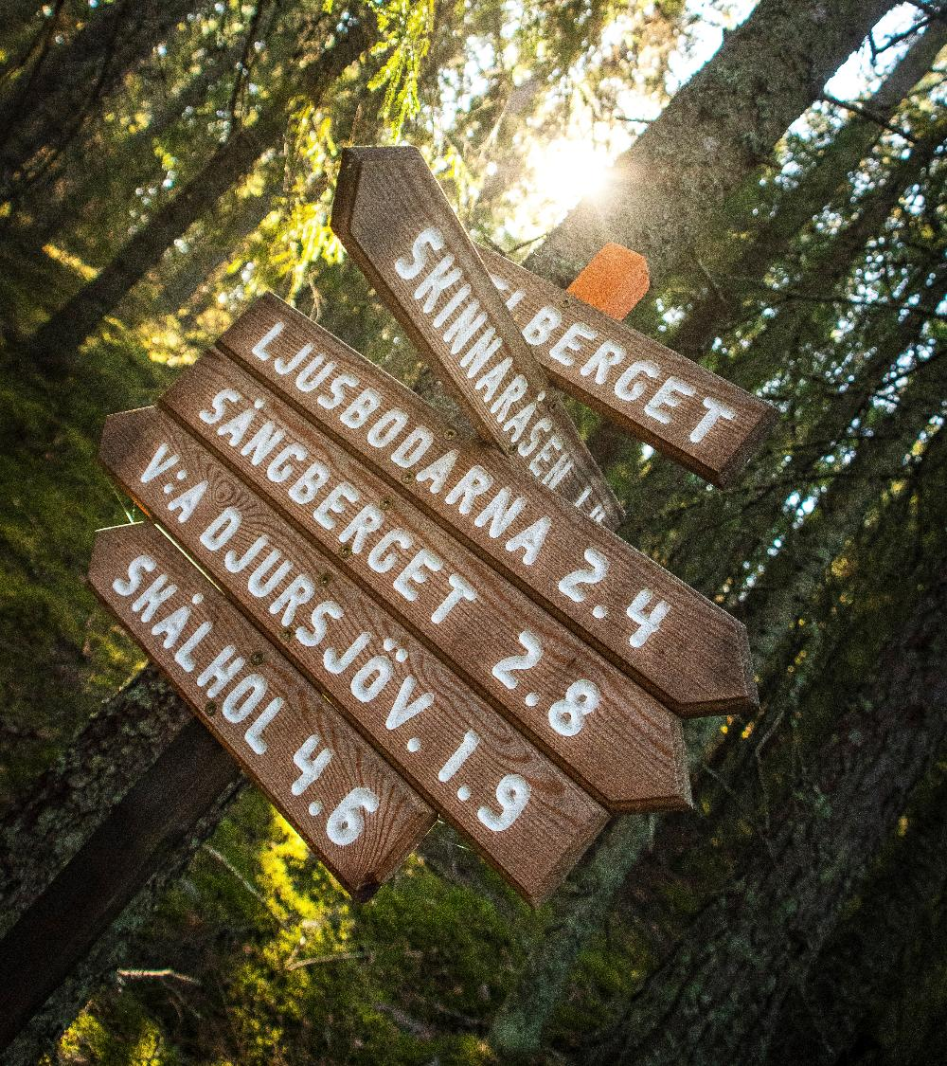
En rubrik
Aximolore molorit, quaturi atinctir rectia verum.
Nonecum harum, ommos moluptis alique ped ut volor.
Rector sed moloruptur sectese rsperia aut reped.
Aximolore molorit, quaturi atinctir rectia verum.
Foto: Namn namnsson

Slide 25

En rubrik
Aximolore molorit, quaturi atinctir rectia verum.
Nonecum harum, ommos moluptis alique ped ut volor.
Rector sed moloruptur sectese rsperia aut reped.
Aximolore molorit, quaturi atinctir rectia verum.
Foto: Namn namnsson

Slide 26
En rubrik
Aximolore molorit, quaturi atinctir rectia verum.
Nonecum harum, ommos moluptis alique ped ut volor.
Rector sed moloruptur sectese rsperia aut reped.
Aximolore molorit, quaturi atinctir rectia verum.
Foto: Namn namnsson

Slide 27

Avslutningsrubrik

Slide 28

Avslutningsrubrik

